Slide 1
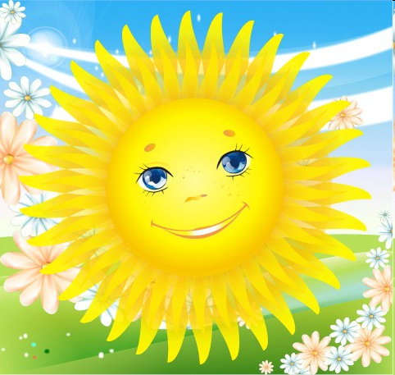


Slide 2
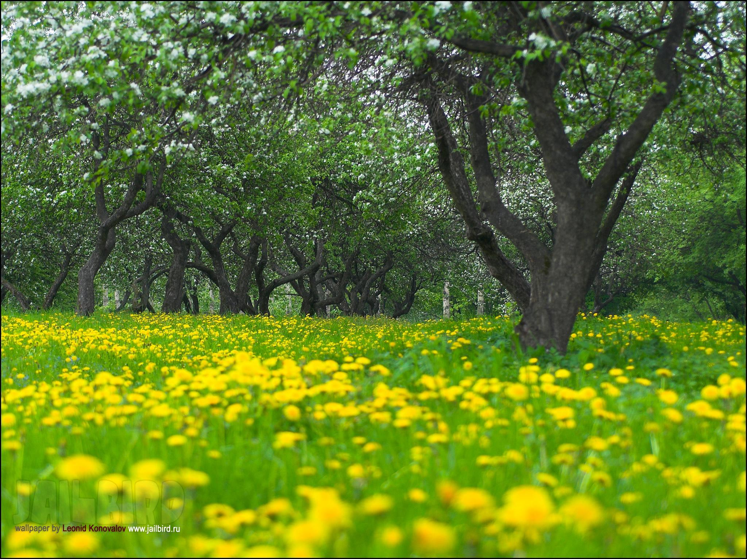

Slide 3
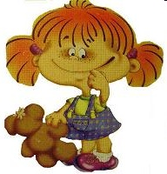
Я…, у мене… настрій

Slide 4
Коли я здоровий (здорова), то …

Slide 5
Тема уроку:
Настрій і здоров’я

Slide 6
План
1.Поняття про настрій.
2.Настрій та емоції.
3.Вплив настрою на здоров’я.
4.Правила хорошого настрою.

Slide 7
Настрій – це емоційний стан людини, коли вона почувається відповідно до певної ситуації.

Slide 8
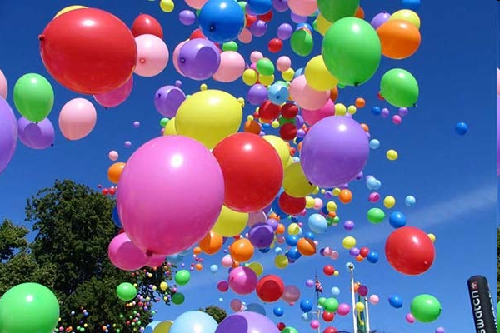
В мене гарний настрій тоді, коли …

Slide 9
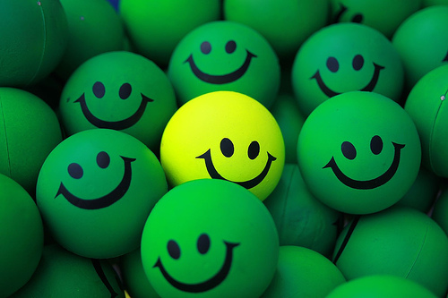
Країна Гарного Настрою

Slide 10
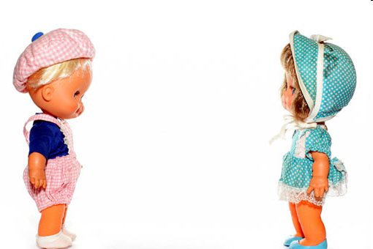
Уявіть, що вас випадково штовхнув хлопець, який пробігав повз вас..…

Slide 11
Емоції – це миттєві реакції організму на певну подію

Slide 12
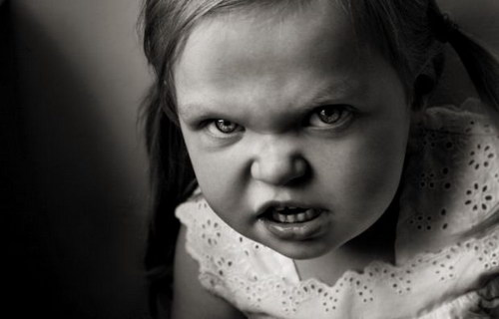
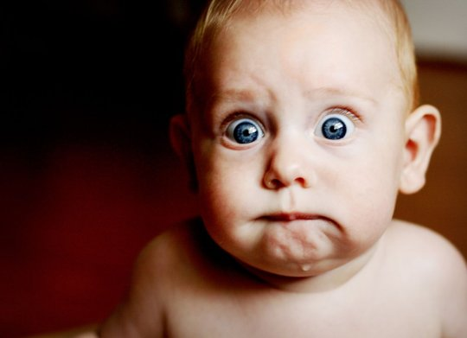
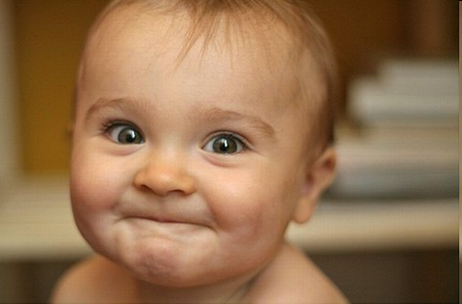
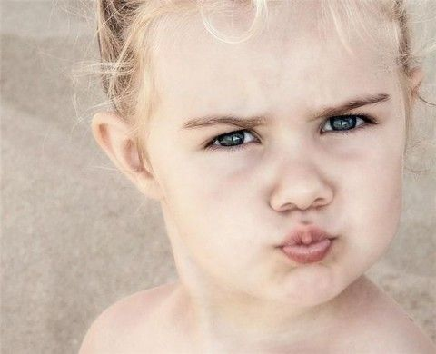
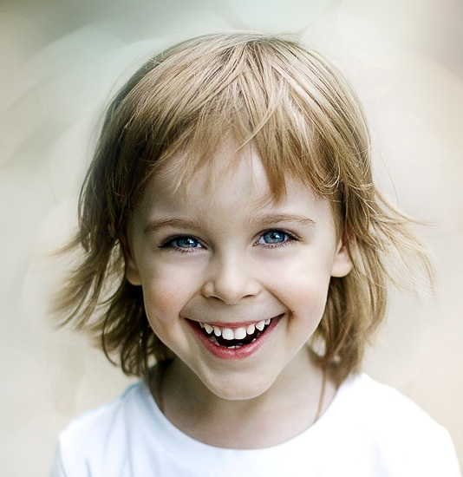
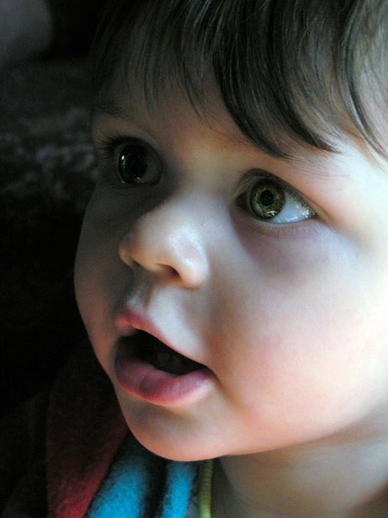
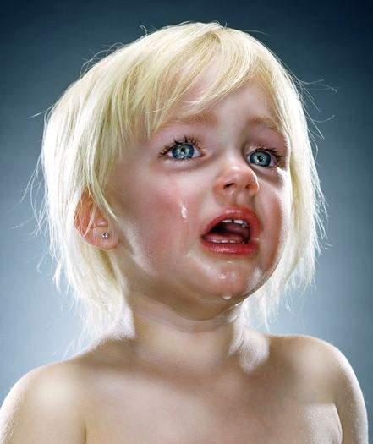
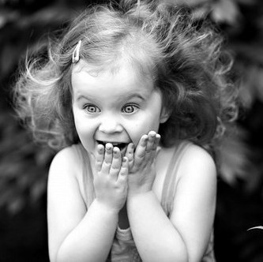
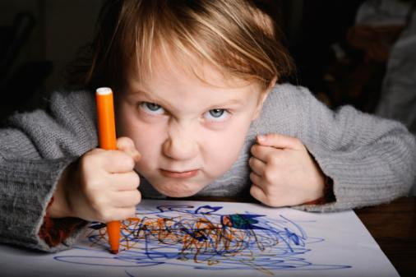
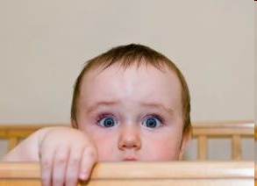
Впізнай емоцію…

Slide 13
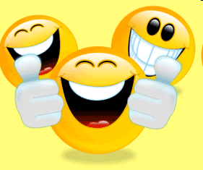

Slide 14
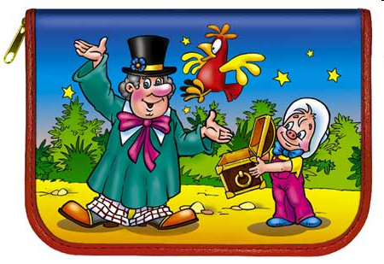
Творці гарного настрою

Slide 15
«…Вона нічого не коштує, але багато дає.
Вона збагачує того, кому її дарують, але не збіднює того, хто нею ділиться.
Вона миттєва, але запам’ятовується назавжди.
Її не можна вкрасти, купити, випросити, позичити…»

Slide 16
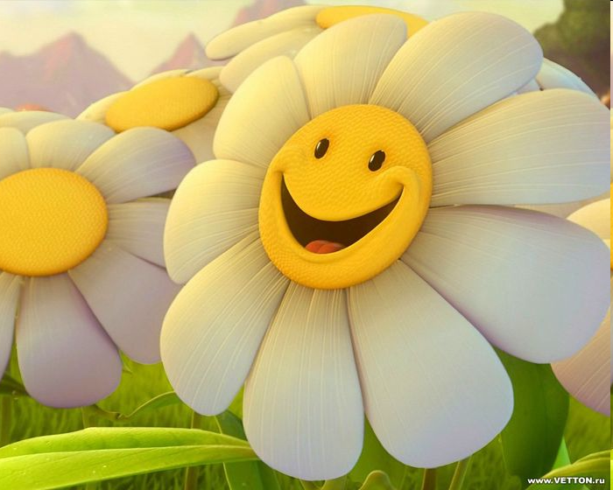
"Усміхнись світу і він відповість тим самим!"

Slide 17
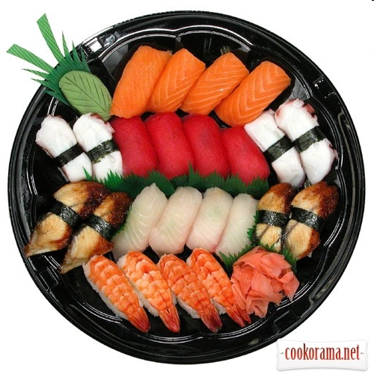
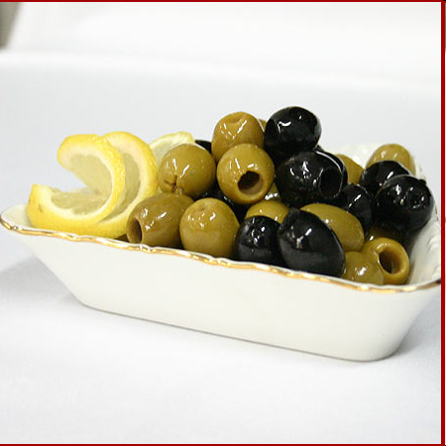
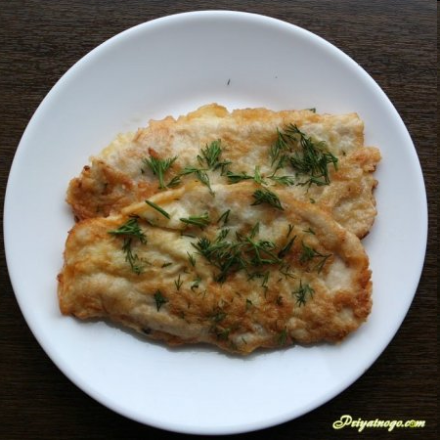
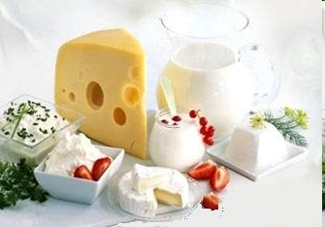
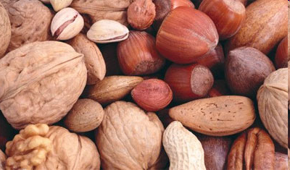
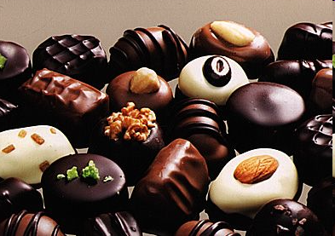
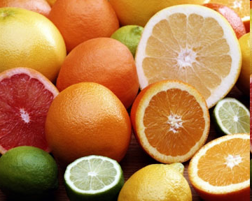
З’їж поганий настрій!

Slide 18


Slide 19
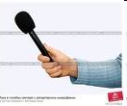
Сьогодні я дізнався…
Найбільше мені сподобалось…
На все життя я запам’ятав…

Slide 20

Бажаю успіху!!!

